Slide 1
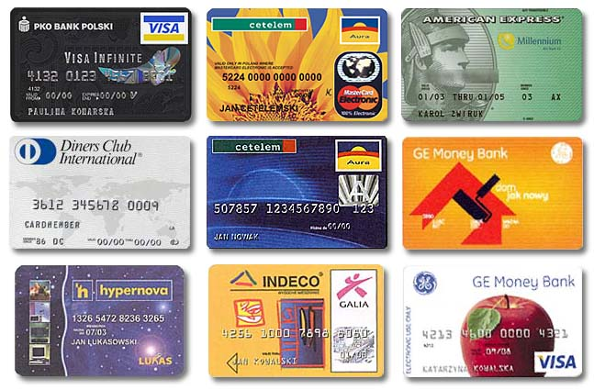
Rodzaje kart płatniczych.

Slide 2
Zgodnie z ustawą: Prawo bankowe, kartą płatniczą jest karta indetyfikująca wydawcę i upoważnionego wydawcę uprawniająca do wypłaty gotówki lub dokonywania zapłaty, a w przypadku karty wydanej przez bank lub instytucję ustawowo-upoważnioną do udzielania kredytu – także do dokonywania wypłaty gotówki lub zapłaty z wykorzystaniem kredytu.

Slide 3
Rodzaje kart
W naszych portfelach przybywa kart płatniczych. Nie zawsze do końca jednak zdajemy sobie sprawę jaką kartę nosimy w portfelu, albo jaką chcielibyśmy mieć. Nadal wiele osób określa wszystkie plastiki mianem „karty kredytowej”. Tymczasem karta karcie nierówna. Jednymi kartami możemy zaciągać kredyt, a inne podarować w prezencie drugiej osobie. Jakie są zatem podstawowe rodzaje kart płatniczych i do czego służą?
- Karty debetowe
- Karty kredytowe
- Karty obciążeniowe
- Karty wirtualne
- Karty przedpłacone

Slide 4
Karta debetowa
Karta debetowa służy do korzystania ze środków zgromadzonych na koncie i jeśli jest przyznany to także z kredytu odnawialnego. Służy ona do wypłat gotówki z bankomatu oraz do dokonywania płatności kartą w punktach handlowych.

Slide 5
Karta obciążeniowa
Korzystając z karty obciążeniowej musisz spłacić całość swojego zadłużenia, powstałego w wyniku zawieranych przy jej użyciu transakcji, w ostatnim dniu okresu rozliczeniowego. W praktyce raz w miesiącu bank pobierze z twojego rachunku sumę wszystkich transakcji, jakie zostały zaksięgowane w systemie banku, powiększoną o należne bankowi prowizje od transakcji. Następnego dnia możesz znów kupować płacąc kartą i korzystać z całego limitu wydatków przyznanego ci przez bank.

Slide 6
Karta przedpłacona
Rodzaj karty płatniczej. Wydawana jest bez konieczności posiadania rachunku osobistego w banku, nie jest też przyznawany jej użytkownikowi kredyt. Transakcje są autoryzowane do wysokości salda na specjalnym, technicznym rachunku, który należy zasilić przed użyciem karty. Taka karta nie musi być personalizowana, tj. nie zawsze umieszczane jest na niej imię i nazwisko użytkownika.

Slide 7
Karta kredytowa
Karta płatnicza, której wydanie jest związane z przyznaniem limitu kredytowego przez bank. Operacje wykonane przez posiadacza karty rozliczane są w ciężar limitu.
Korzystanie z karty kredytowej staje się coraz bardziej popularne a wartość wszystkich transakcji dokonanych przy jej użyciu systematycznie rośnie, chociaż za posiadanie karty banki pobierają opłatę, nawet jeśli na co dzień z niej nie korzystamy.

Slide 8
Karta wirtualna
Karta płatnicza istniejąca jedynie w postaci zapisu w systemie komputerowym banku, przeznaczona do realizacji płatności drogą elektroniczną na zamówienie pocztowe albo telefoniczne
Transakcje dokonywane kartą wirtualną chronione są kodem (CVC2 lub CVV2), a transmisja danych zabezpieczana jest protokołem SSL. Autoryzacja transakcji odbywa się w trybie on-line, a klient może uzyskać dodatkowe potwierdzenie operacji. Korzystanie z karty wirtualnej zbliżone jest do karty przedpłaconej, tj. można dokonywać transakcji tylko środkami, które wcześniej przelano na rachunek karty.

